Slide 1
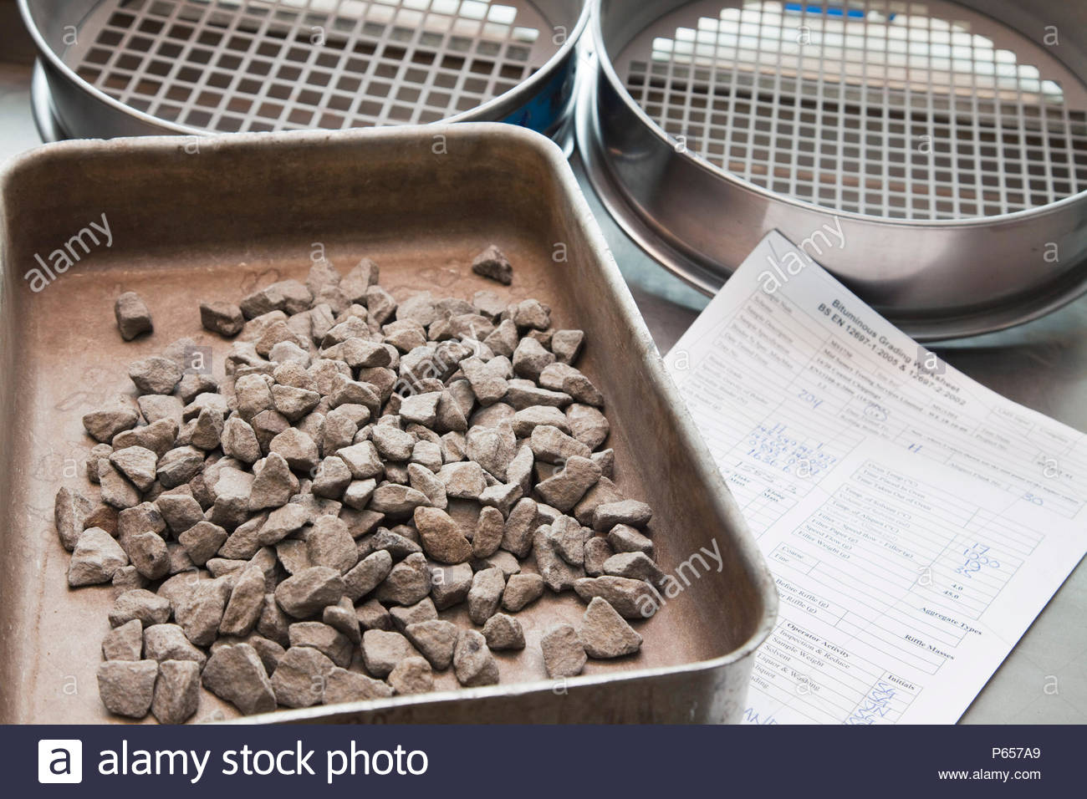
Procesamiento de Minerales II
Tema: Muestreo en Planta de Concentración
(Material reproducido por el Autor para uso exclusivo en clase)
Profesor: : Oscar N. Huertas

Slide 2
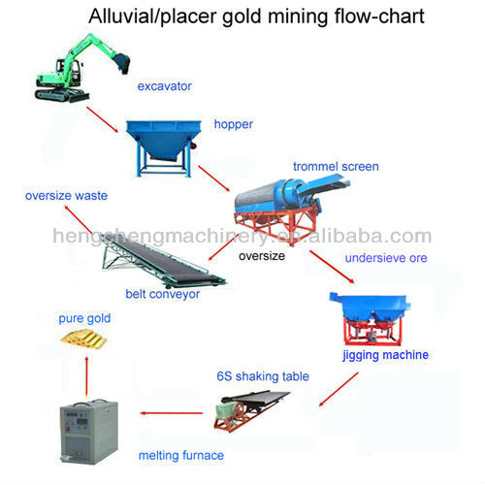

Slide 3
MUESTREO E INFERENCIA
¿CUAL ES TU POBLACIÓN?
¿Qué quieres estudiar?: ¿Quiénes son?, ¿Dónde están?
Muestreo: Es la extracción de una parte de la población, con la finalidad de estudiar a esta población
Muestra: Es la porción representativa de la población de estudio

Slide 4
MUESTREO E INFERENCIA
Muestra: Es la porción REPRESENTATIVA de la población de estudio (aprox. 250 gramos)
Tamaño
Requisitos de la muestra:
Selección de las muestras
de estudio aleatoria
¡¡¡PRECISIÓN!!!

Slide 5
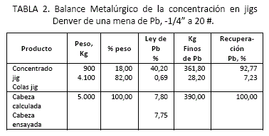
MUESTREO – BALANCE

Slide 6
OPERACIONES MAS IMPORTANTES EN EL MUESTREO Y TRATAMIENTO DE LA MUESTRA
TIPOS DE MUESTRA
NUMERO DE MUESTRAS
MUESTRA
PLAN DE MUESTREO
TAMAÑO DE MUESTRA
ERRORES DE MUESTREO
SUBMUESTREO
TRANSPORTE Y CONSERVACIÓN
PRETRATAMIENTO DE LA MUESTRA
PREPARACION ANALISIS

Slide 7
ETAPAS IMPLICADAS EN UN ANALISIS
PROBLEMA
PLANTEAMIENTO DEL
PROBLEMA ANALITICO
SELECCIÓN
DEL METODO
DISEÑO DEL
PLAN DE MUESTREO
MUESTREO
TOMA DE MUESTRA
TRATAMIENTO DE
LA MUESTRA
INTERPRETACION
DE LOS
RESULTADOS
REALIZACION DE
LAS MEDIDAS

Slide 8
ERRORES DE MUESTREO
En tiempo
Error de interpolación
En espacio
Variabilidad de
Gran escala
Error de ponderación
Error periódico

Slide 9
ERRORES DE MUESTREO
Optimización del protocolo
de muestreo
Error fundamental
Error de segregación y agrupamiento
Error de delimitación
Implementación del
Protocolo de muestreo
Contaminación
Variabilidad de
pequeña escala
Error de extracción
Pérdidas
Error de preparación
Alteración
Preservación de la integridad
de la muestra
Humanos
Fraude
Error analítico

Slide 10
PLAN DE MUESTREO
REQUISITOS DEL PLAN DE MUESTREO
Informar sobre la naturaleza de la muestra y su matriz
Informar sobre la instrumentación a utilizar en el muestreo
Conocer el grado de homogeneidad de la muestra
Indicar el numero de submuestras necesarias para una exactitud determinada
Presentar un esquema sobre las precauciones a seguir en la preparación de la muestra
PLAN DE MUESTREO
Procedimiento para seleccionar, extraer, conservar, transportar y preparar las porciones a separar de la población en calidad de muestras.
El proceso de muestreo debe estar planificado, detallado y escrito y el plan de muestreo debe incluir:
Donde realizar la toma de la muestra
Quien tiene que realizar la toma de la muestra
Que procedimiento debe seguirse en la toma de la muestra

Slide 11
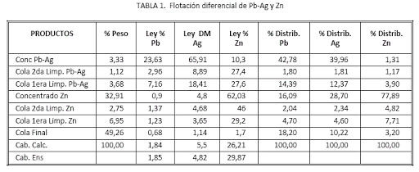
MUESTREO – BALANCE

Slide 12
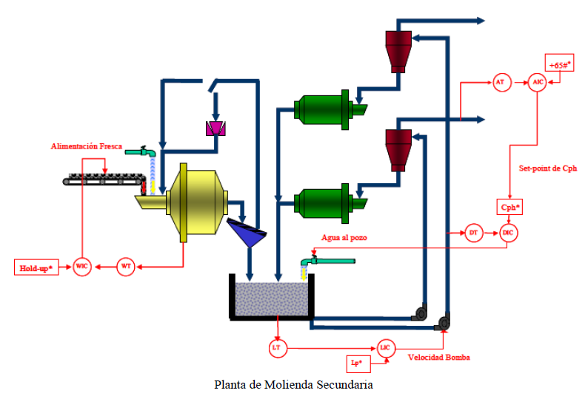

Slide 13
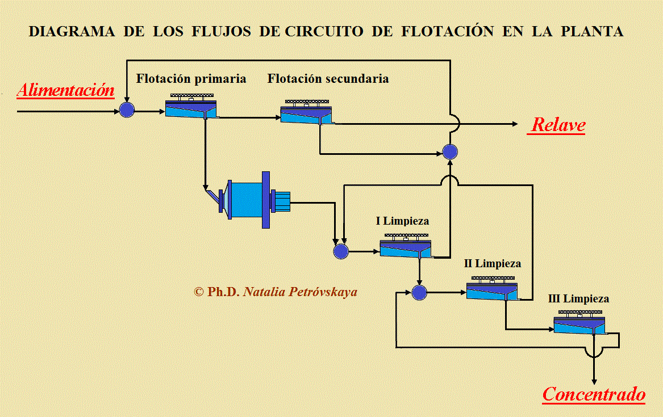

Slide 14
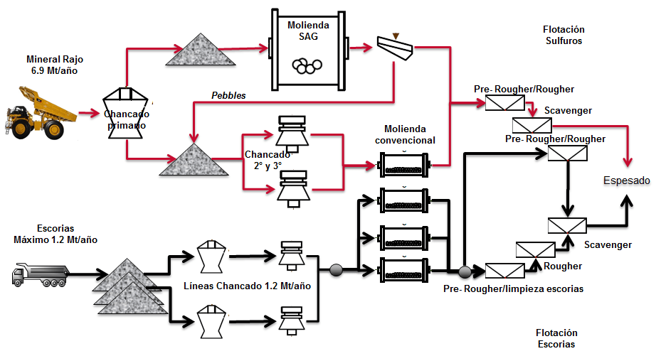

Slide 15
MUESTREOS BÁSICOS:
En cabeza:
Humedad
Tn/hora de mineral
seco pasantes
Riesgos
(cada hora)
Leyes
(cada hora)
En los concentrados:
Leyes
Finos
Riesgos
Cantidad
Recuperación
En los relaves:
Cotejar con los
valores históricos
Finos
Cantidad
Leyes
Patrón de muestra
Pérdidas
Cantidad
(cada hora)

Slide 16
MUESTREOS BÁSICOS:
En Aguas:
Cantidad
M³ recirculados
Riesgos
Tenor
Grado de contaminación
En consumo de energia
Dispersión
costos
Cantidad
Variabilidad
Riesgos
En insumos:
Costos
Cantidad
Hs no disponibilidad
Riesgos
Cantidad
(cada hora)

Slide 17
ALMACENAMIENTO DE LA MUESTRA
Las muestras se almacenan por dos motivos:
Porque su análisis no va a ser inmediato
Para guardar un duplicado con el fin de hacer un chequeo de los resultados obtenidos en los análisis iniciales
Para conservar las muestras durante largos periodos de tiempo en sus recipientes es recomendable:
Que el aire contenido en el espacio libre del recipiente sea mínimo
Que el material sea hidrófobo
Que su superficie sea lisa y no porosa
Los materiales utilizados para almacenar las muestras son de tres tipos :
Polimeros ( teflón, polietileno, polipropileno, plexiglás y goma de silicona )
Vidrios (cuarzo sintético y borosilicato de vidrio)
Metales (papel de aluminio, platino y titanio de elevada pureza)

Slide 18
MANUAL DEL MUESTREO Y REGISTRO EN EL LABORATORIO
Las muestras se etiquetan con la siguiente información :
Numeración de la muestra
Descripción del material
Lugar de muestreo
Fecha y hora del muestreo
Muestreador y método de muestreo
Información adicional (pH, temperatura, etc.)
Esta información se registra en el laboratorio junto otra adicional:
Símbolo de la muestra
Naturaleza de la muestra
Análisis requeridos
Lugar y condiciones de conservación
Entidad que solicita los análisis

Slide 19
PREPARACION DE LA MUESTRA PARA EL ANALISIS
La preparación de la muestra es un proceso muy elaborado y en el se incluyen todos las etapas que se muestran en la tabla.
Esta preparación es muy diferente y depende del estado de agregación de la muestra
MUESTRA BRUTA
SÓLIDA | LÍQUIDA | GASEOSA
Tratamiento muestra bruta Secado División Pulverización | Homogenización | Obtención Presión muestra
 | Separación de fases Sin cambio químico Con cambio químico Fase sólida Fase gaseosa
 |  | Adsorción Adsorbentes líquidos Adsorbentes sólidos
Homogeneización Mezcla en centrífuga Pruebas de homogeneidad
 | Preconcentración Precipitación
Submuestreo Por pesada
 | Submuestreo Por pesada o volumen

